Slide 1
고유값과 고유벡터
07
CHAPTER
개 요
특성다항식을 정의하고 그것으로부터 고유값을 정의한 후 고유값을 구하는 알고리즘에 따라 예제들을 살펴봄
고유값에 대응하는 고유벡터를 구하는 방법에 따라 몇 가지 예를 통하여 고유벡터를 구함
고유값이 가지는 여러 가지 성질들을 살펴봄
어떤 벡터가 선형변환을 한 후에도 방향은 그대로 유지한 채 크기만 m만큼 변화하는 것의 의미와 여러 가지 응용에 대해서도 살펴봄
MATLAB에 의해 고유값과 고유벡터를 구하는 방법을 예제를 통하여 실습함
LINEAR ALGEBRA

Slide 2
고유값과 고유벡터
07
CHAPTER
CONTENTS
7.1 고유값과 고유벡터
7.1.1 특성다항식과 고유값
7.1.2 고유값과 고유벡터
7.2 고유값의 성질과 응용
7.2.1 고유값의 성질
7.2.2 닮은행렬과 고유값
7.2.3 고유값과 고유벡터의 응용
7.3 MATLAB에 의한 연산
LINEAR ALGEBRA

Slide 3
7.1
고유값과 고유벡터
LINEAR ALGEBRA
CHAPTER7 고유값과 고유벡터

Slide 4
7.1
고유값과 고유벡터
LINEAR ALGEBRA
CHAPTER7 고유값과 고유벡터

Slide 5
7.1
고유값과 고유벡터
LINEAR ALGEBRA
CHAPTER7 고유값과 고유벡터

Slide 6
7.1
고유값과 고유벡터
LINEAR ALGEBRA
CHAPTER7 고유값과 고유벡터

Slide 7
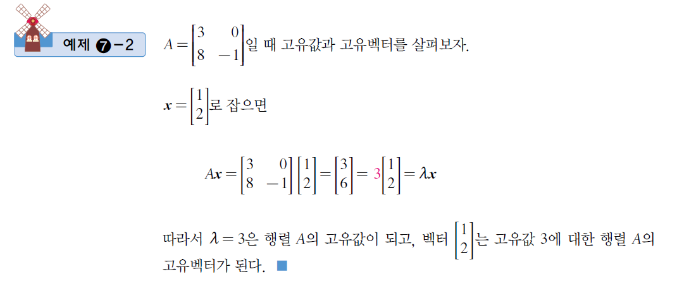
7.1
고유값과 고유벡터
LINEAR ALGEBRA
CHAPTER7 고유값과 고유벡터

Slide 8
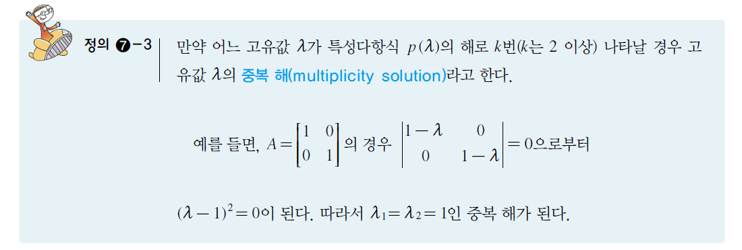
7.1
고유값과 고유벡터
LINEAR ALGEBRA
CHAPTER7 고유값과 고유벡터

Slide 9
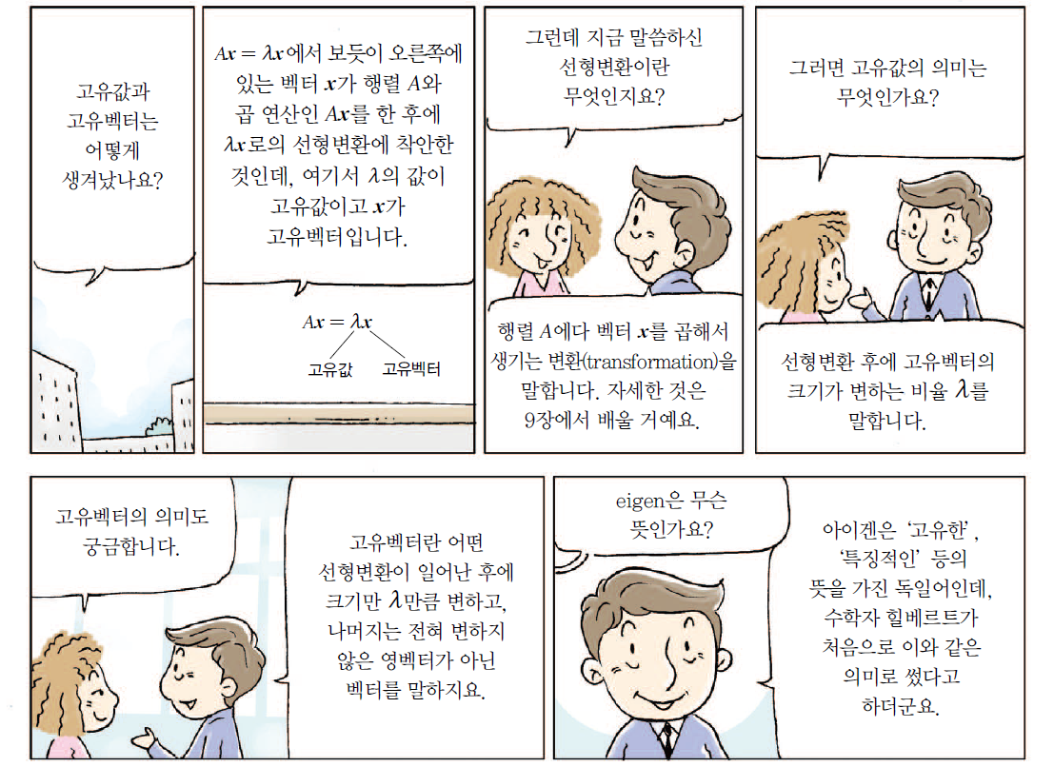
7.1
고유값과 고유벡터
LINEAR ALGEBRA
CHAPTER7 고유값과 고유벡터

Slide 10
7.1
고유값과 고유벡터
LINEAR ALGEBRA
CHAPTER7 고유값과 고유벡터

Slide 11
7.1
고유값과 고유벡터
LINEAR ALGEBRA
CHAPTER7 고유값과 고유벡터

Slide 12
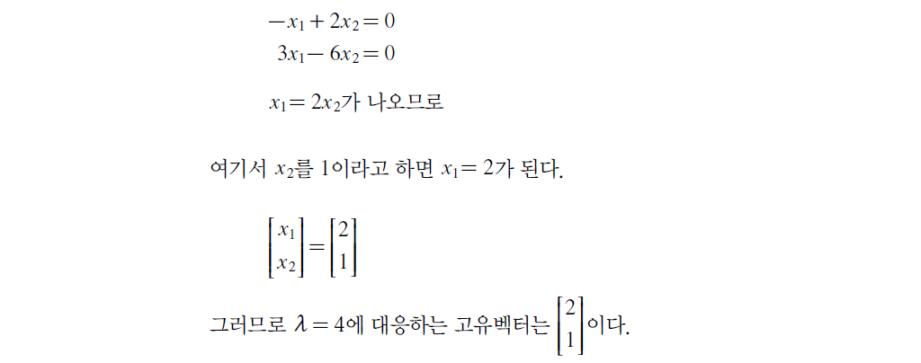
7.1
고유값과 고유벡터
LINEAR ALGEBRA
CHAPTER7 고유값과 고유벡터

Slide 13
7.1
고유값과 고유벡터
LINEAR ALGEBRA
CHAPTER7 고유값과 고유벡터

Slide 14
7.1
고유값과 고유벡터
LINEAR ALGEBRA
CHAPTER7 고유값과 고유벡터

Slide 15
7.1
고유값과 고유벡터
LINEAR ALGEBRA
CHAPTER7 고유값과 고유벡터

Slide 16
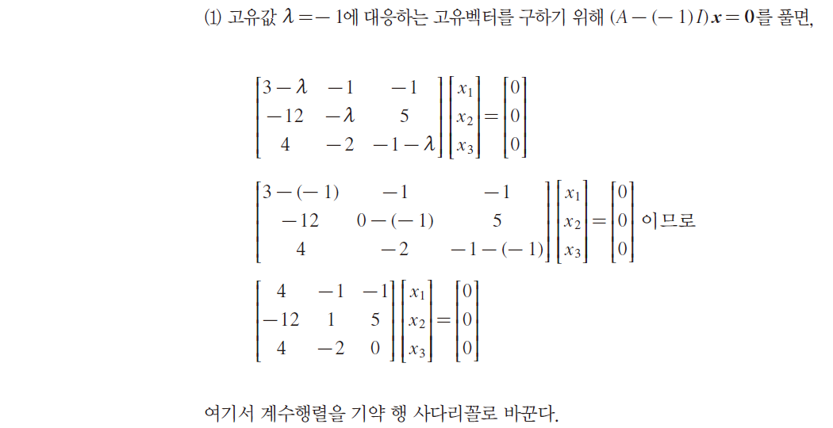
7.1
고유값과 고유벡터
LINEAR ALGEBRA
CHAPTER7 고유값과 고유벡터

Slide 17
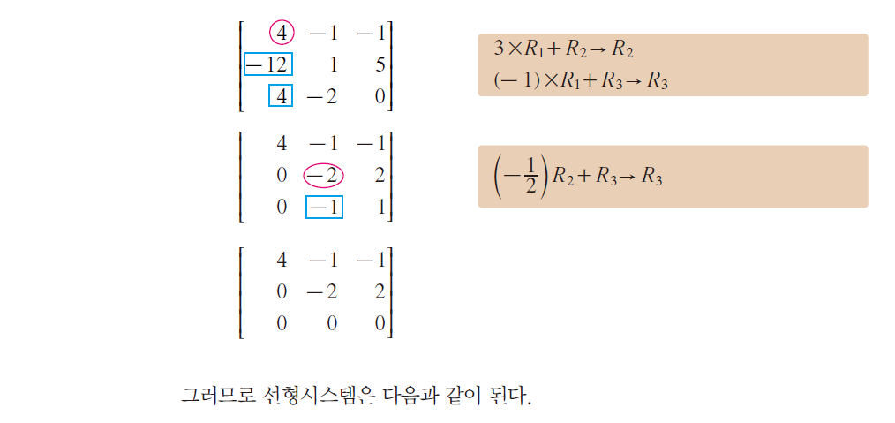
7.1
고유값과 고유벡터
LINEAR ALGEBRA
CHAPTER7 고유값과 고유벡터

Slide 18
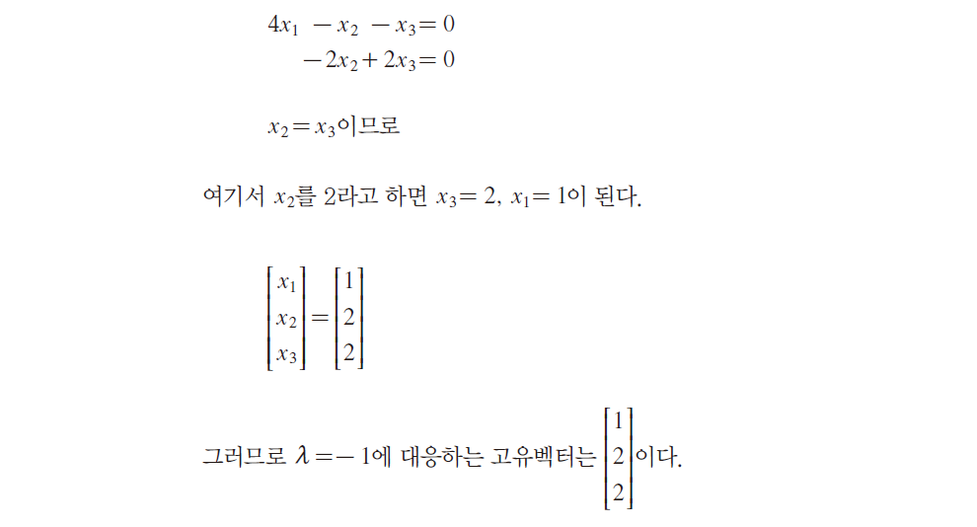
7.1
고유값과 고유벡터
LINEAR ALGEBRA
CHAPTER7 고유값과 고유벡터

Slide 19
7.1
고유값과 고유벡터
LINEAR ALGEBRA
CHAPTER7 고유값과 고유벡터

Slide 20
7.1
고유값과 고유벡터
LINEAR ALGEBRA
CHAPTER7 고유값과 고유벡터

Slide 21
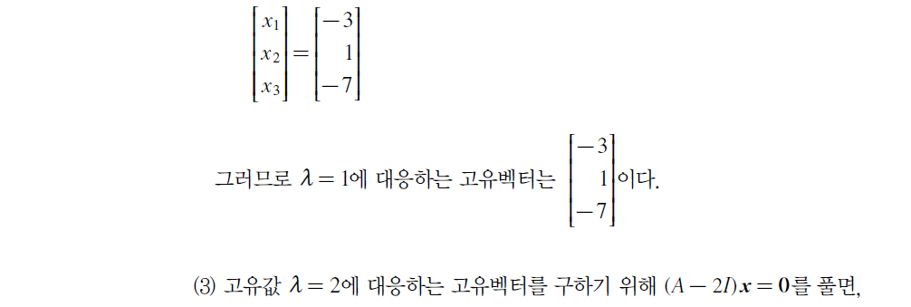
7.1
고유값과 고유벡터
LINEAR ALGEBRA
CHAPTER7 고유값과 고유벡터

Slide 22
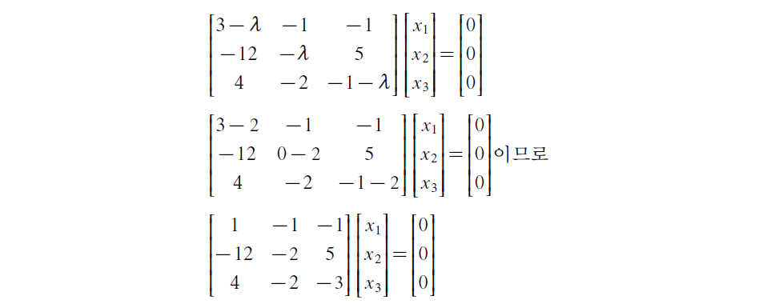
7.1
고유값과 고유벡터
LINEAR ALGEBRA
CHAPTER7 고유값과 고유벡터

Slide 23
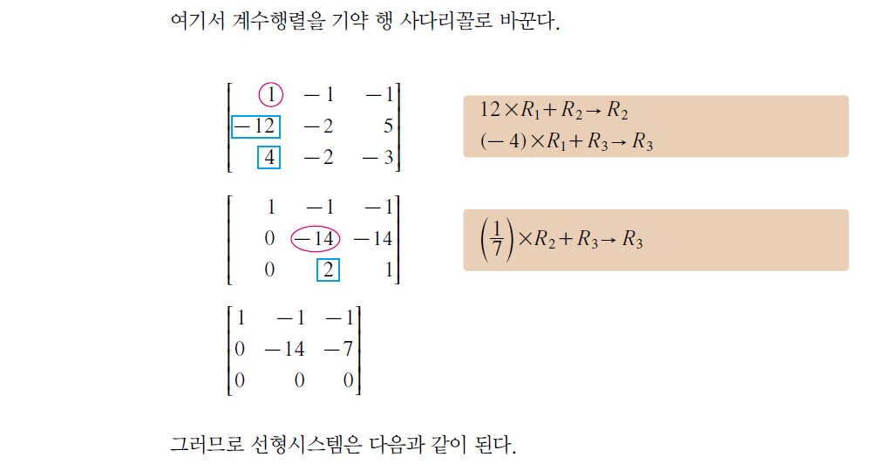
7.1
고유값과 고유벡터
LINEAR ALGEBRA
CHAPTER7 고유값과 고유벡터

Slide 24
7.1
고유값과 고유벡터
LINEAR ALGEBRA
CHAPTER7 고유값과 고유벡터

Slide 25
7.1
고유값과 고유벡터
LINEAR ALGEBRA
CHAPTER7 고유값과 고유벡터

Slide 26
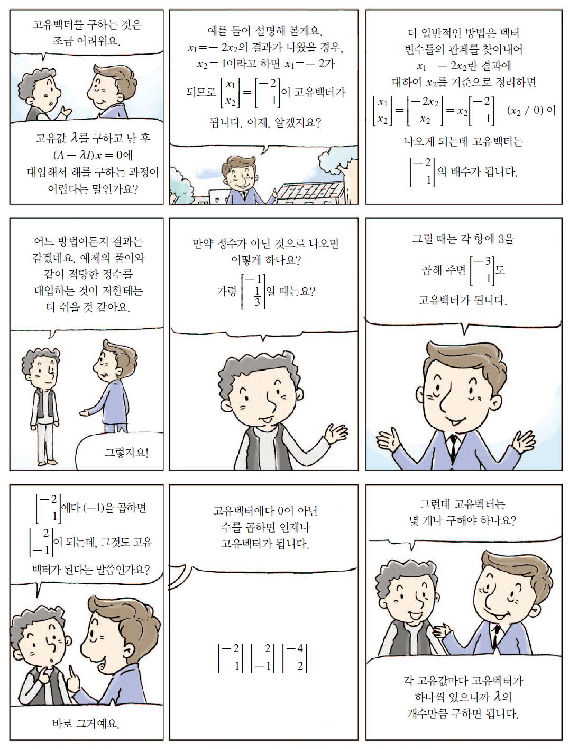
7.1
고유값과 고유벡터
LINEAR ALGEBRA
CHAPTER7 고유값과 고유벡터

Slide 27
7.1
고유값과 고유벡터
LINEAR ALGEBRA
CHAPTER7 고유값과 고유벡터

Slide 28
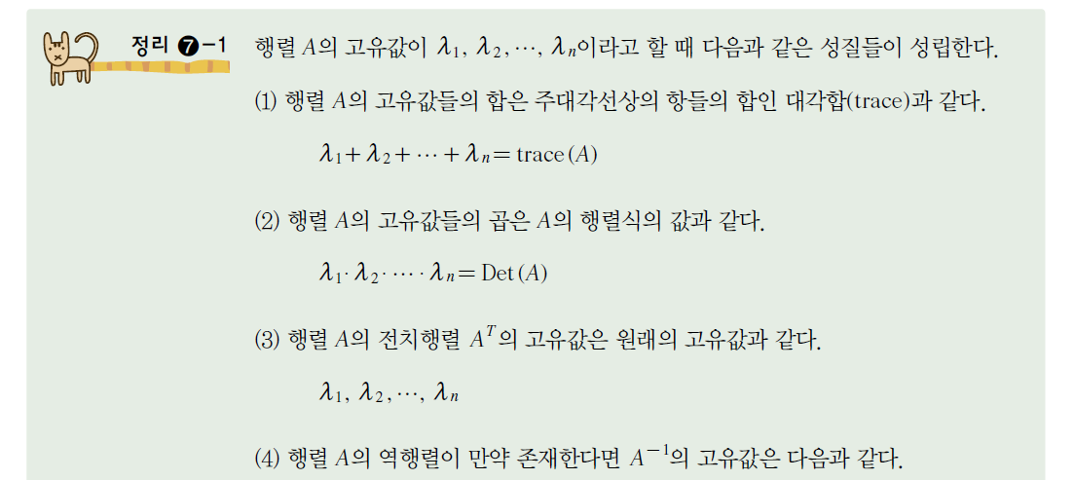
7.2
고유값의 성질과 응용
LINEAR ALGEBRA
CHAPTER7 고유값과 고유벡터

Slide 29
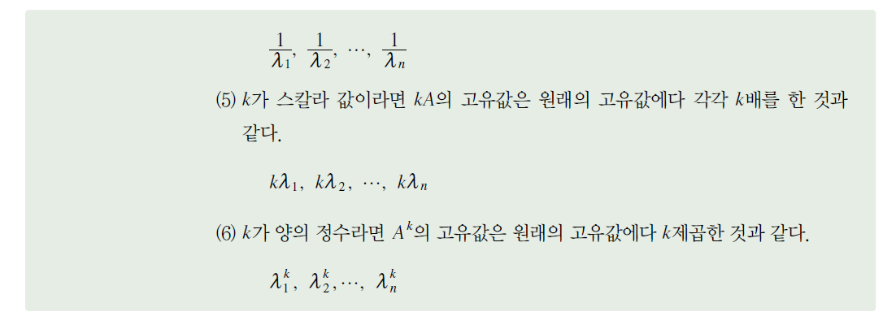
7.2
고유값의 성질과 응용
LINEAR ALGEBRA
CHAPTER7 고유값과 고유벡터

Slide 30
7.2
고유값의 성질과 응용
LINEAR ALGEBRA
CHAPTER7 고유값과 고유벡터

Slide 31
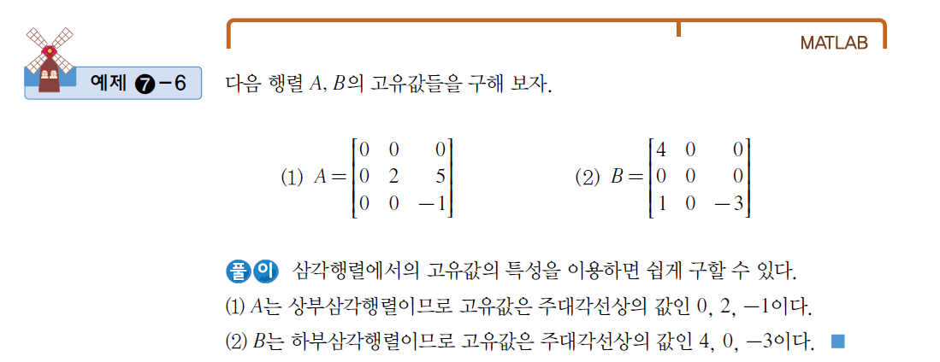
7.2
고유값의 성질과 응용
LINEAR ALGEBRA
CHAPTER7 고유값과 고유벡터

Slide 32
7.2
고유값의 성질과 응용
LINEAR ALGEBRA
CHAPTER7 고유값과 고유벡터

Slide 33
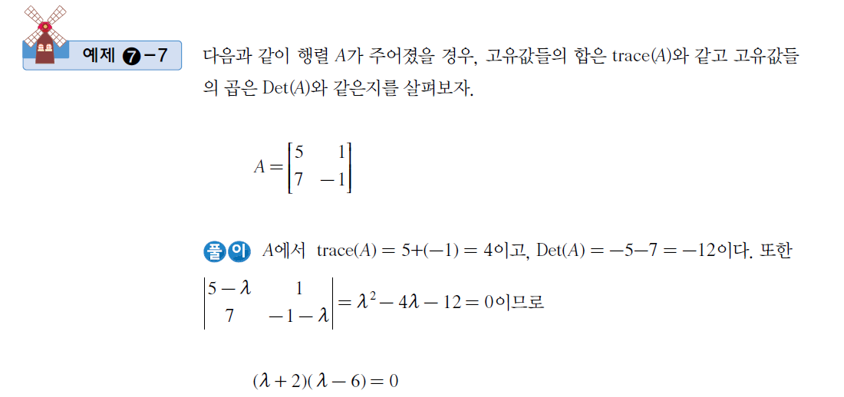
7.2
고유값의 성질과 응용
LINEAR ALGEBRA
CHAPTER7 고유값과 고유벡터

Slide 34
7.2
고유값의 성질과 응용
LINEAR ALGEBRA
CHAPTER7 고유값과 고유벡터

Slide 35
7.2
고유값의 성질과 응용
LINEAR ALGEBRA
CHAPTER7 고유값과 고유벡터

Slide 36
7.2
고유값의 성질과 응용
LINEAR ALGEBRA
CHAPTER7 고유값과 고유벡터

Slide 37
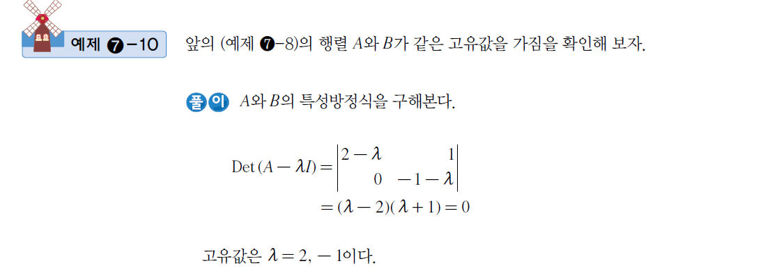
7.2
고유값의 성질과 응용
LINEAR ALGEBRA
CHAPTER7 고유값과 고유벡터

Slide 38
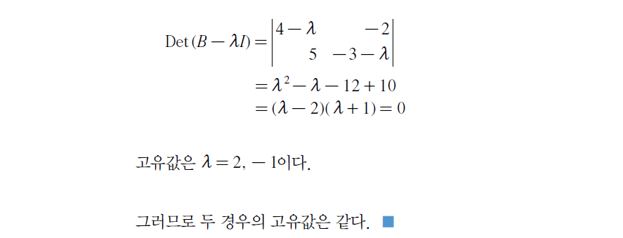
7.2
고유값의 성질과 응용
LINEAR ALGEBRA
CHAPTER7 고유값과 고유벡터

Slide 39
7.2
고유값의 성질과 응용
LINEAR ALGEBRA
CHAPTER7 고유값과 고유벡터

Slide 40
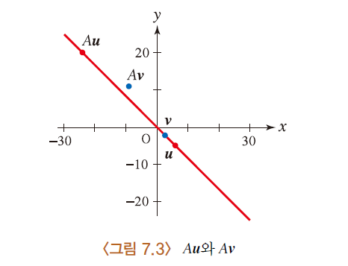
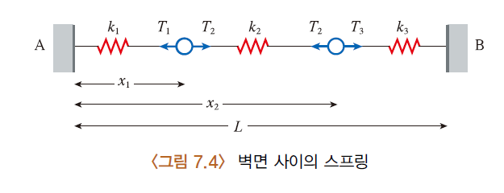
7.2
고유값의 성질과 응용
LINEAR ALGEBRA
CHAPTER7 고유값과 고유벡터

Slide 41
고유값과 고유벡터의 생활속의 응용
고유값은 선형변환의 대각화에 매우 중요한 개념을 제공한다.
물리적인 시스템의 중요한 특성을 표현하는 수학적 모델의 개발에 유용하다.
행렬의 거듭제곱의 계산에 고유값의 개념을 도입하면 매우 편리하다.
인구 증가 모델의 분석과 동역학(Dynamic System) 분석에 매우 유용하다.
미분방정식의 풀이에 쓰인다.
여러 응용 수학 분야, 특히 선형대수학, 함수해석 등에 사용되며, 여러 가지 비선형 분야에서도 자주 사용된다.
LINEAR ALGEBRA
CHAPTER7 고유값과 고유벡터

